Slide 1
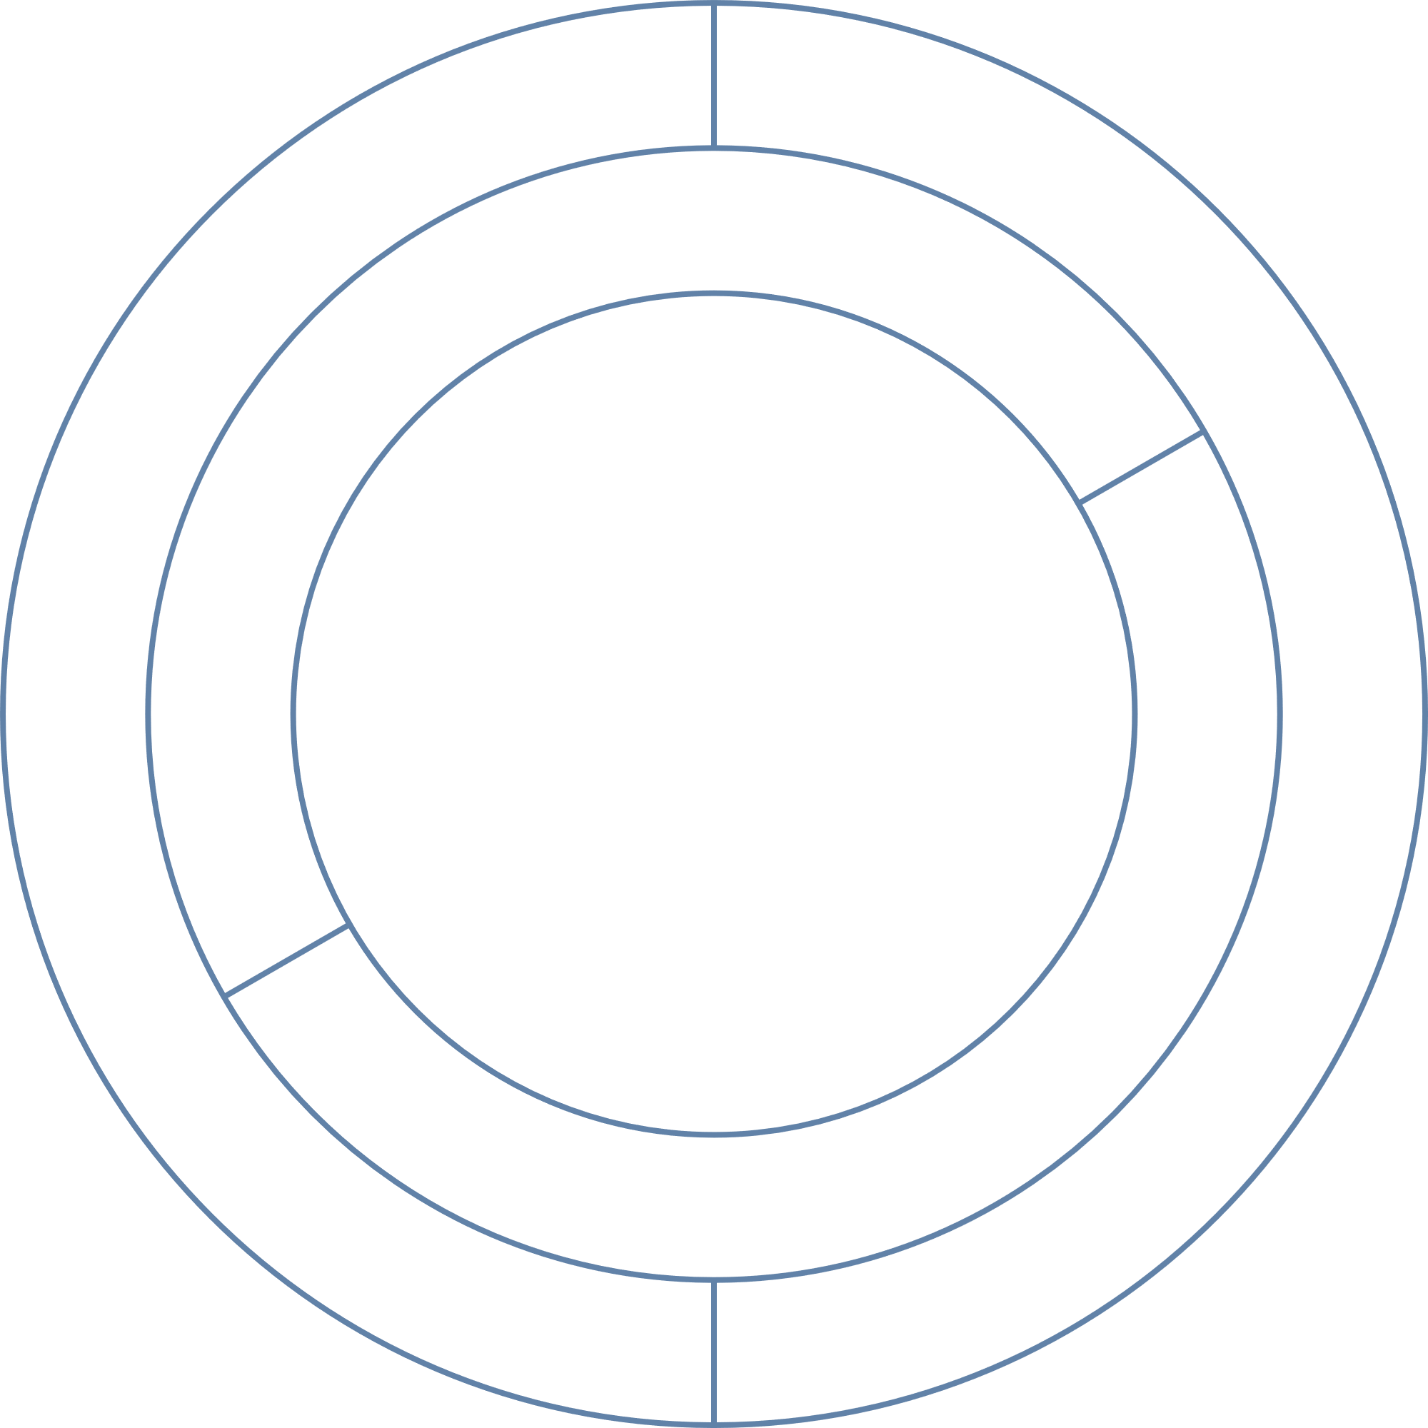

GRAFIKA KOMPUTER
SHADOW
Yusna Millaturrosyidah
NRP : 5025211254
GRAFIKA KOMPUTER - B

Slide 2
Shadow/Bayangan adalah komponen penting dalam menciptakan tampilan 3D yang terlihat lebih nyata dan mendalam.
SHADOW
Bayangan sangat penting untuk menciptakan tampilan 3D yang realistis, dan ada beberapa metode yang dapat digunakan untuk mencapainya. Salah satu teknik yang paling umum digunakan untuk penggambaran bayangan adalah “Shadow Mapping”.
GRAFIKA KOMPUTER
02

Slide 3
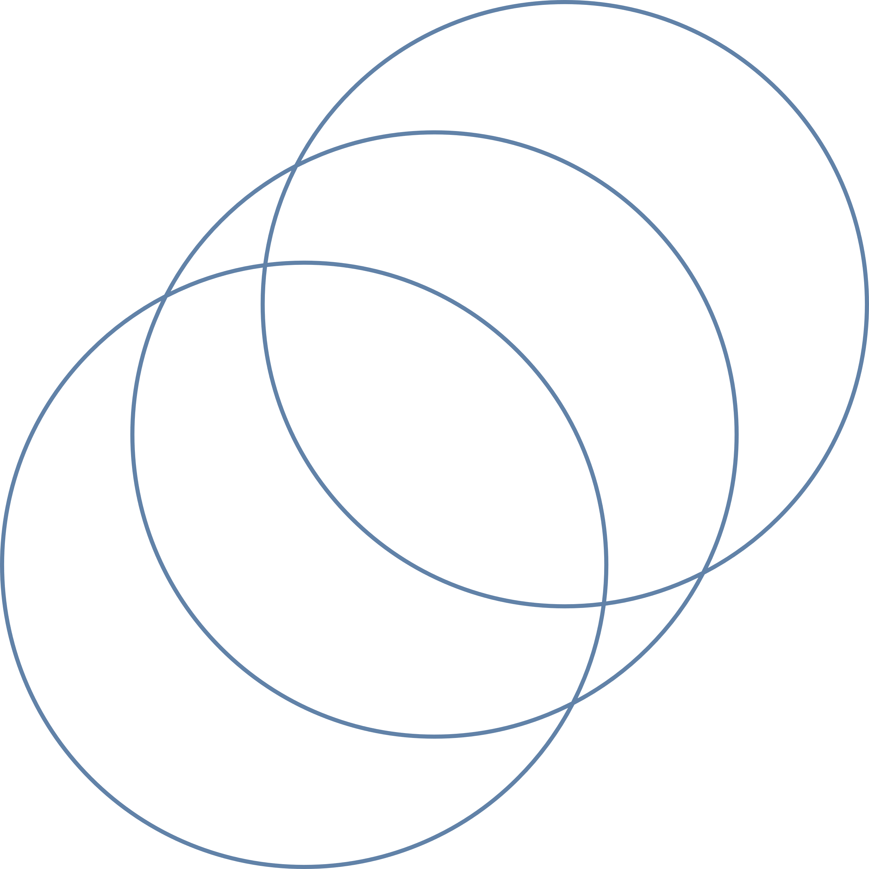
SHADOW MAPPING
Shadow Mapping adalah teknik utama dalam grafika komputer yang memproyeksikan kedalaman dari sumber cahaya ke "Shadow Map" 2D. Map ini digunakan untuk menentukan apakah setiap piksel dalam adegan utama berada dalam bayangan atau menerima cahaya.
01.
Depth Projection
02.
Shadow Map
03.
Shadow Determination
GRAFIKA KOMPUTER
03

Slide 4
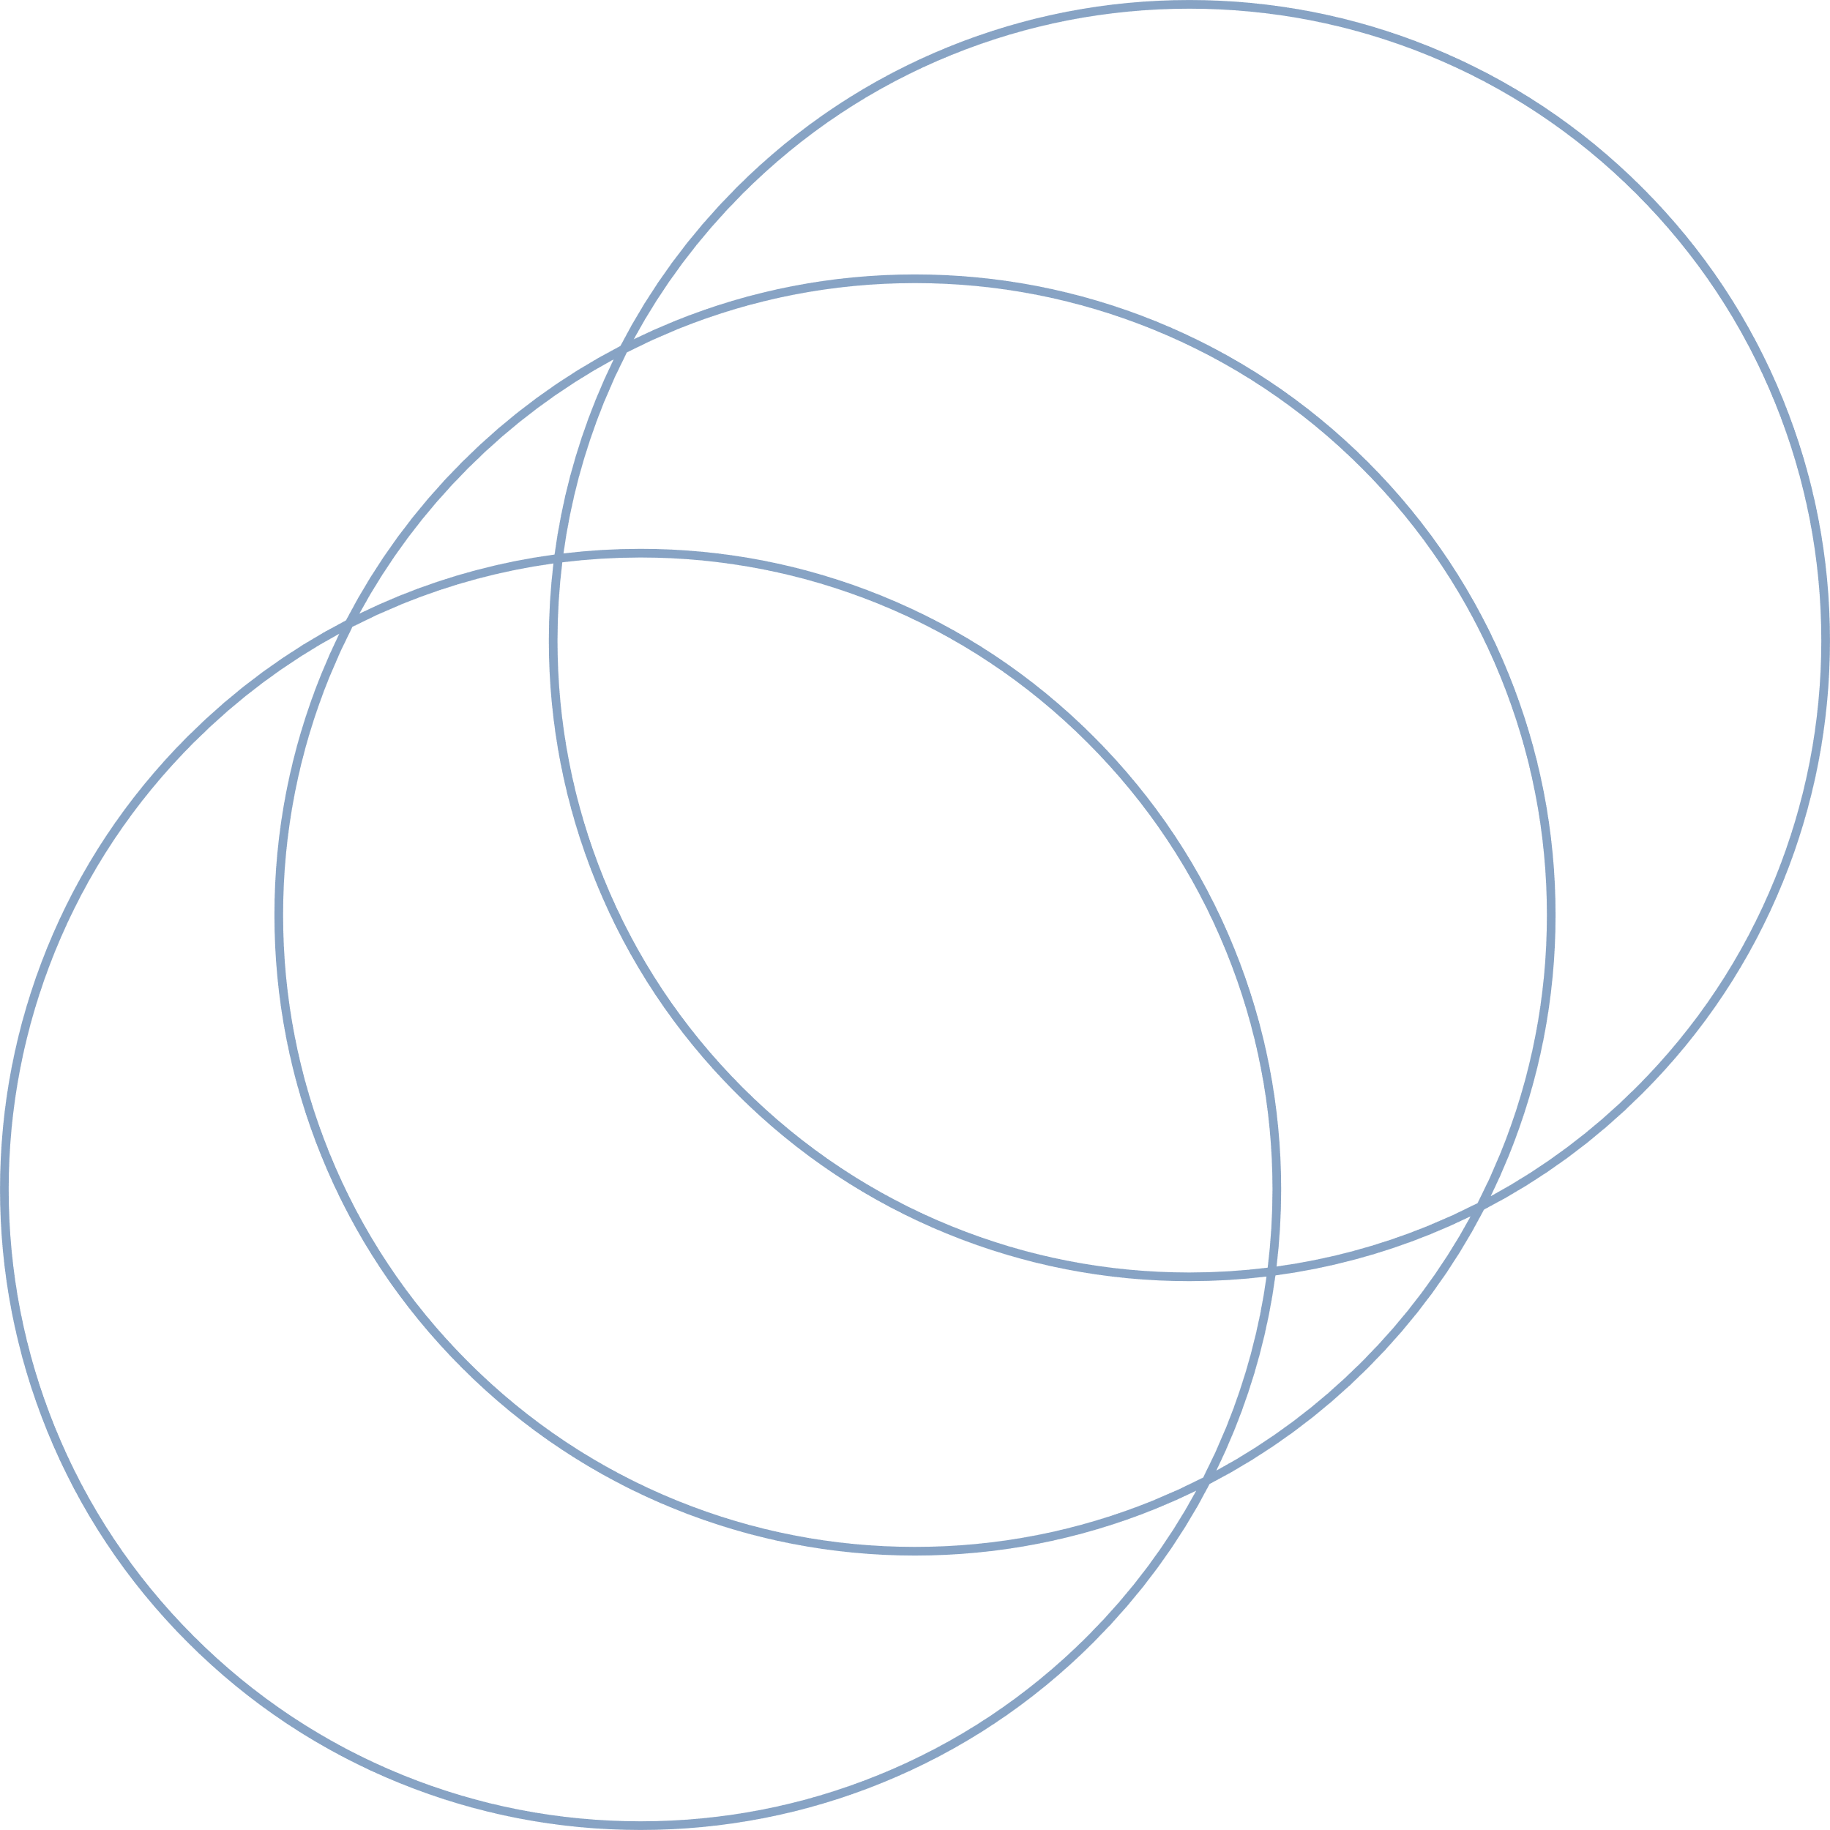
Using WebGL Depth Texture Extension
WEBGL_depth_texture adalah ekstensi WebGL yang memberikan kita akses ke jenis tekstur khusus yang disebut "depth texture." Depth texture adalah jenis tekstur yang digunakan untuk menyimpan data kedalaman alih-alih warna. Dengan ekstensi ini diaktifkan, kita dapat membuat dan mengambil sampel dari depth texture dalam shader WebGL.
GRAFIKA KOMPUTER
04

Slide 5
Using WebGL Depth Texture Extension
01.
02.
03.
Membuat Depth Texture
Depth Attachment
Penggunaan Shader
Dengan ekstensi ini, kita dapat membuat depth texture, yang akan digunakan untuk menyimpan informasi kedalaman dari sudut pandang cahaya.
Depth texture dapat dilampirkan ke framebuffer sebagai "DEPTH_ATTACHMENT" dan digunakan untuk merender ke depth texture.
Depth texture digunakan dengan dua kali rendering; pertama untuk mengisi depth texture dengan kedalaman, dan kedua untuk menentukan bayangan pada scene utama.
GRAFIKA KOMPUTER
05

Slide 6
Ubah Fungsi drawScene
Rendering with Depth Texture
Membuat Depth Texture dengan ekstensi "WEBGL_depth_texture”
Depth Attachment
Rendering Pertama
Rendering Kedua
GRAFIKA KOMPUTER
06

Slide 7
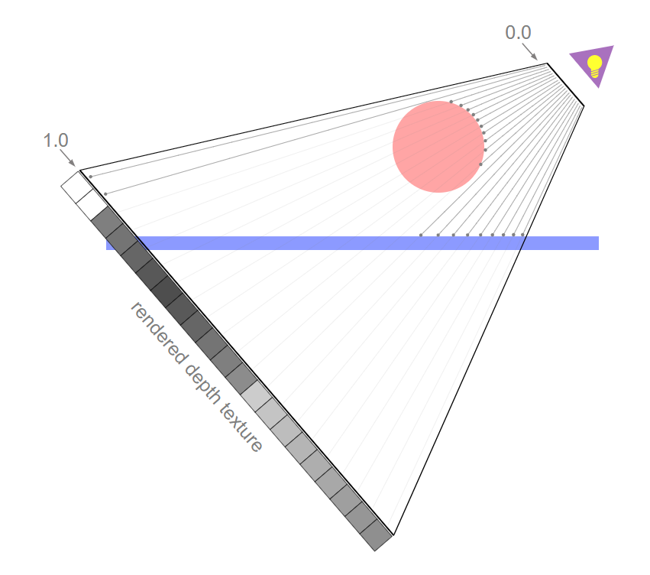
Contoh Rendering with Depth Texture
GRAFIKA KOMPUTER
07

Slide 8
Handling Depth Quantization
Shadow mapping kadang-kadang dapat menghasilkan artefak yang tidak diinginkan yang dikenal sebagai "shadow acne." Artefak tersebut merupakan hasil dari masalah kuantisasi kedalaman. Untuk mengatasi masalah ini, kita dapat menggunakan strategi yang disebut penyesuaian nilai bias (bias adjustment).
GRAFIKA KOMPUTER
08

Slide 9
UNIFORM ADJUSTMENTS
Adjusting Inner Limit and Outer Limit Uniforms
01.
Dalam konteks shadow mapping, ada beberapa Uniform penting yang perlu disesuaikan dengan benar antara lain :
02.
Extracting Light Direction
03.
Extracting World Position
GRAFIKA KOMPUTER
09

Slide 10
Visual Enhancements
01.
02.
Background Color Enhancement
Frustum Lines Enhancement
Mengubah latar belakang menjadi warna yang sesuai, warna yang lebiih gelap seperti hitam, dapat membantu bayangan terlihat lebih jelas.
Mengatur garis frustum menjadi lebih jelas atau menyorotnya dengan warna kontras, dapat membantu pemahaman visual tentang sudut pandang yang digunakan untuk menghasilkan bayangan.
GRAFIKA KOMPUTER
10

Slide 11


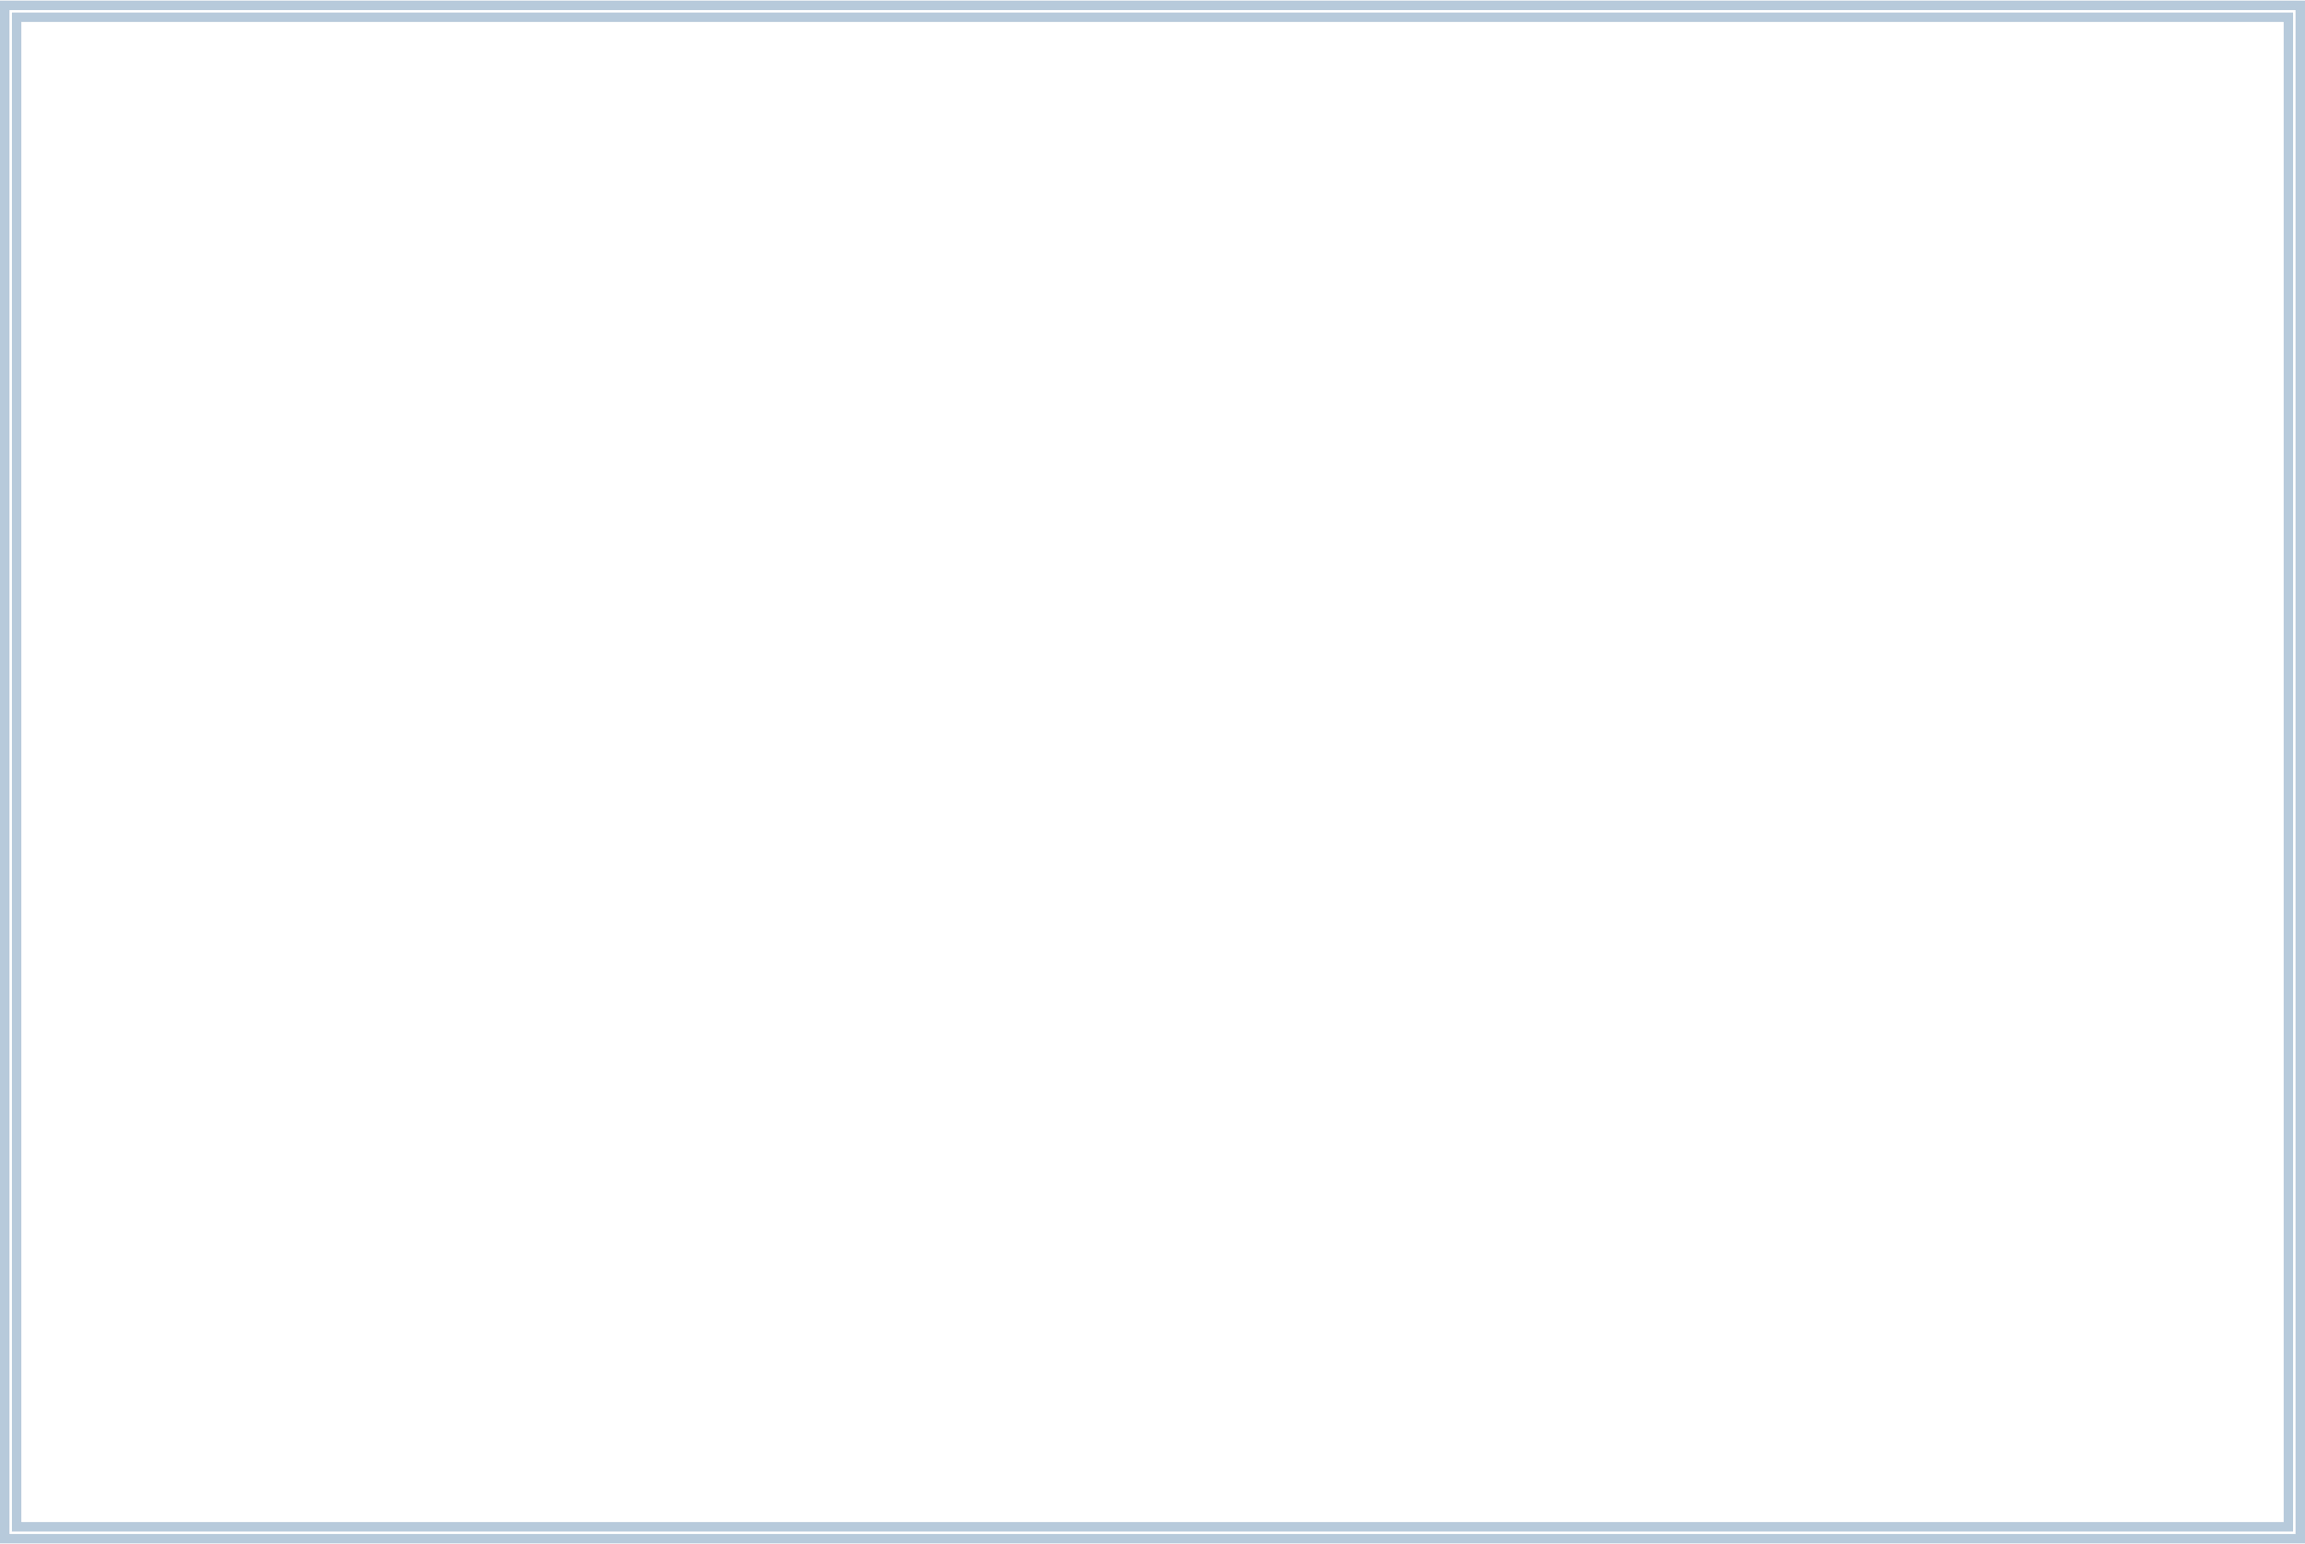
Directional Lights
Directional Lights dalah jenis sumber cahaya yang sangat jauh dan memiliki arah cahaya yang sejajar atau hampir sejajar.
Modifikasi pada Vertex Shader
Modifikasi pada Fragment Shader
GRAFIKA KOMPUTER
11

Slide 12
Expanding the Field of View
Perubahan Arah Cahaya
Mengubah sudut pandang sumber cahaya memengaruhi tampilan bayangan, dengan hasil bayangan yang lebih luas atau lebih fokus.
Expanding the Field of View merupakan Langkah penting untuk mencakup lebih banyak adegan dalam perhitungan bayangan.
Dampak Penggambaran Bayangan
Perubahan bidang pandang kamera mempengaruhi tampilan bayangan pada objek, memengaruhi estetika dan visual bayangan dalam adegan 3D.
GRAFIKA KOMPUTER
12

Slide 13
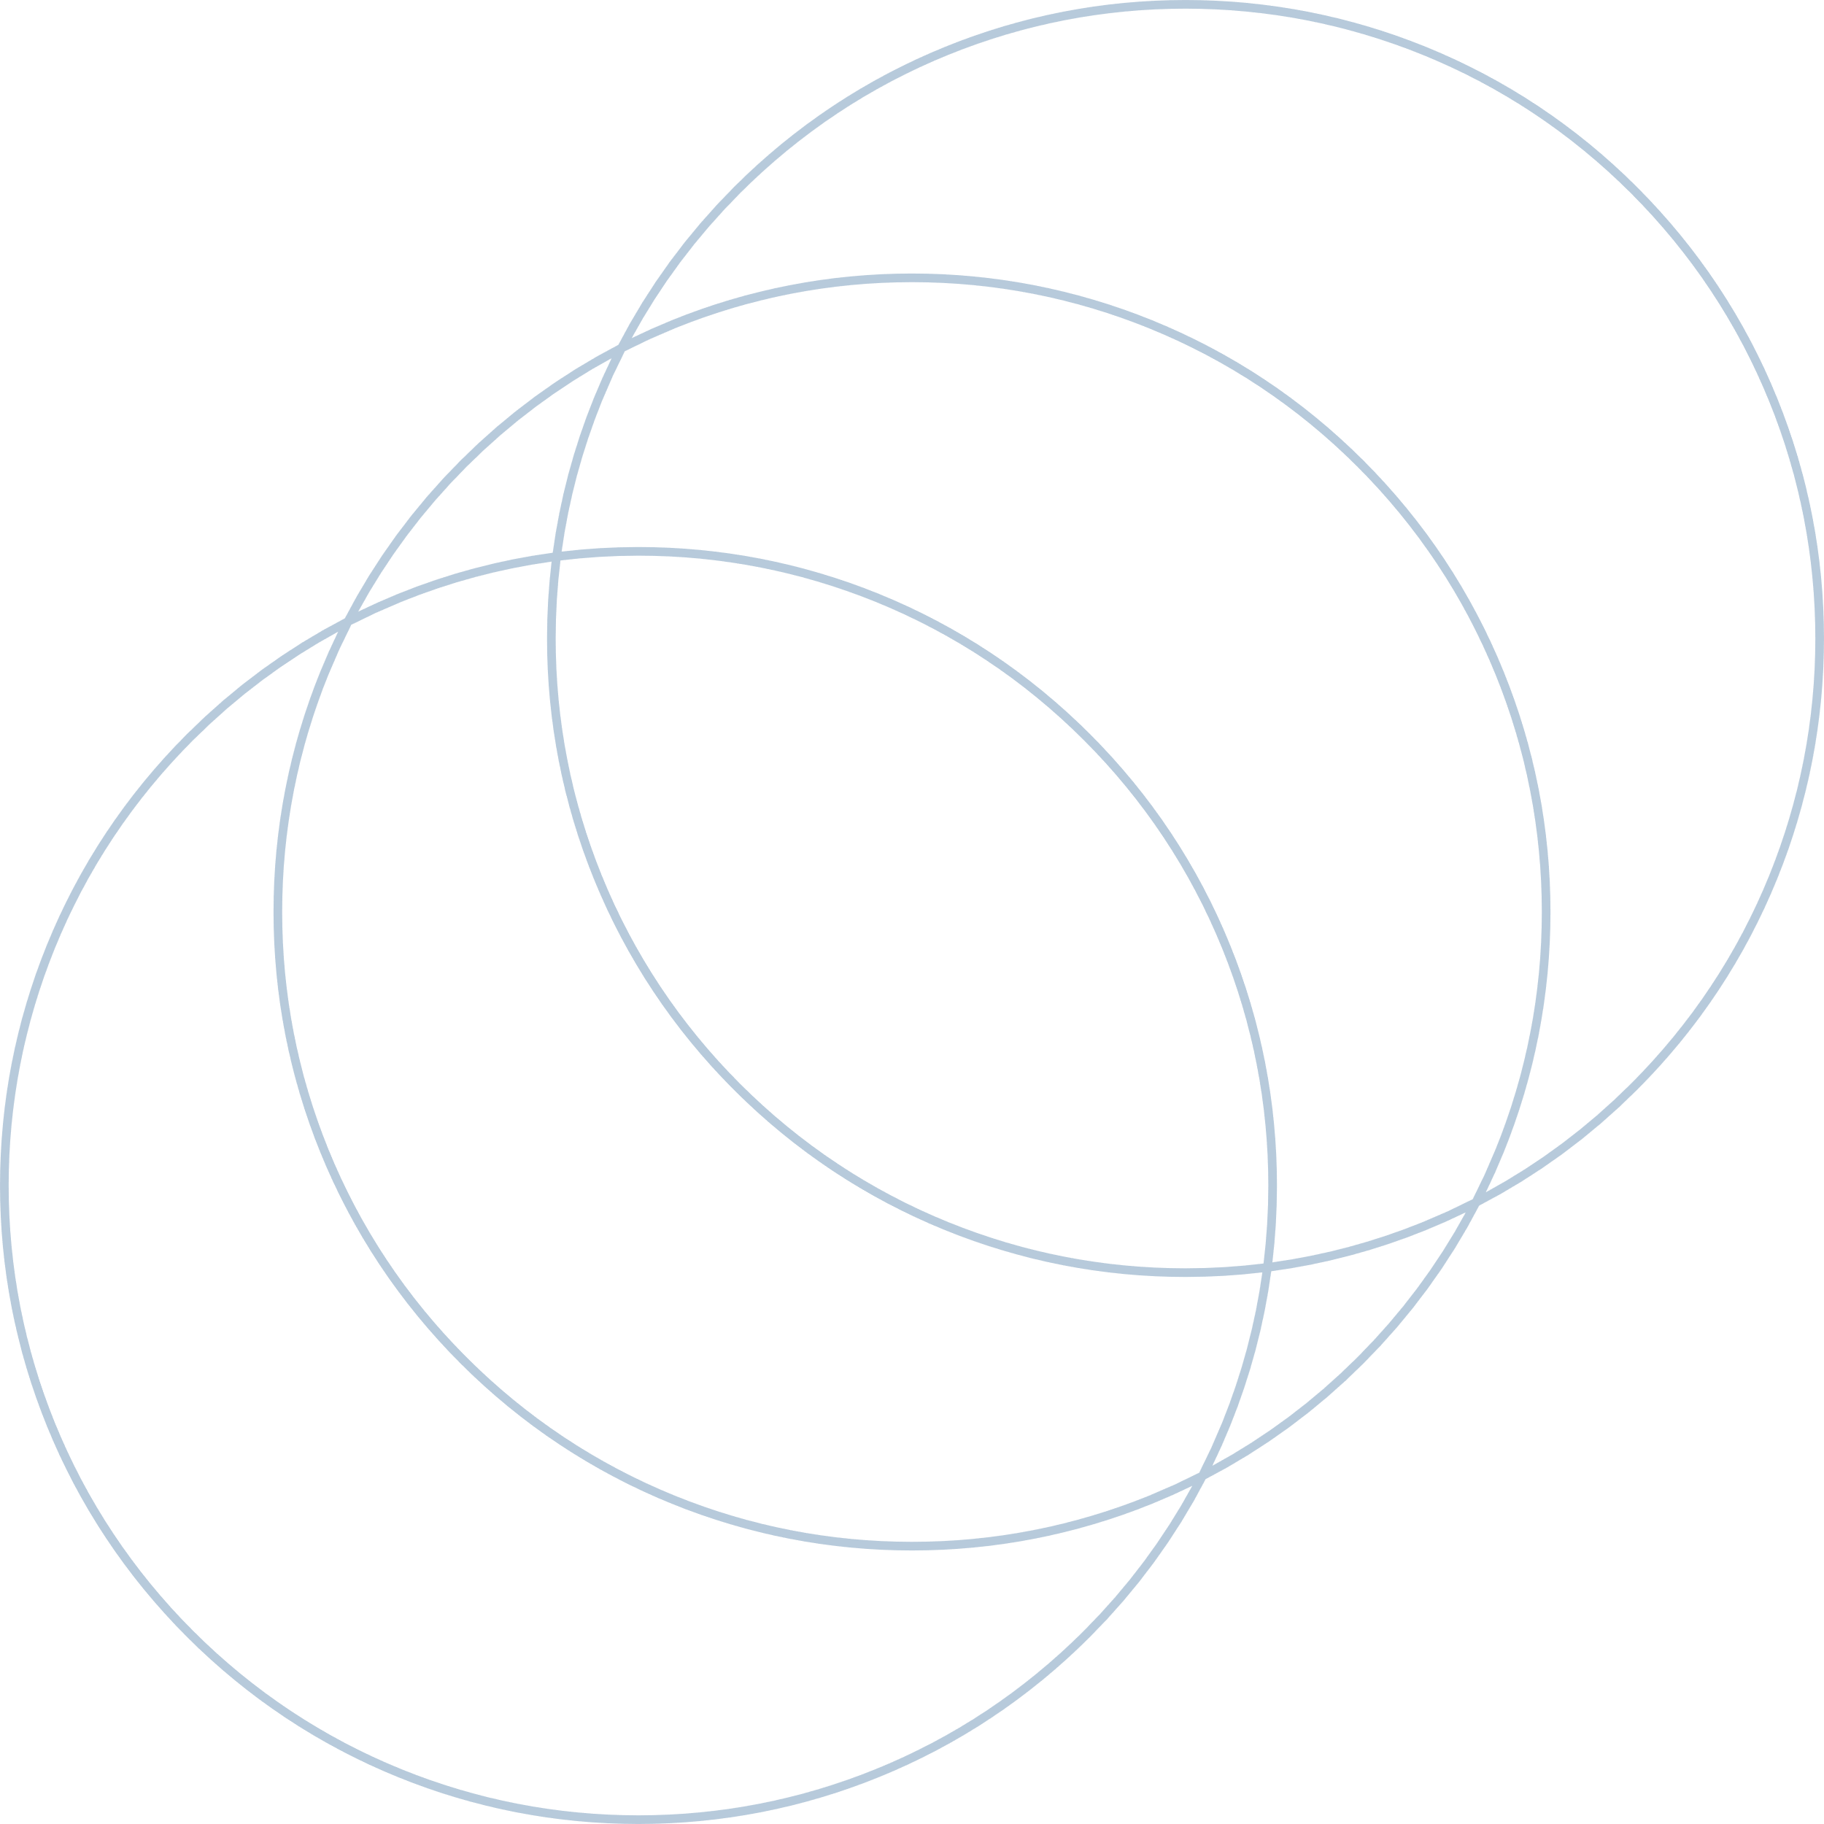
Terima Kasih

